Slide 1

Luyện từ và câu
Thứ ba ngày 22 tháng 2 năm 2022
Dấu gạch ngang

Slide 2

*Khởi động:
- Nêu 3 từ thể hiện vẻ đẹp bên ngoài của con người?

Slide 3

Luyện từ và câu
Thứ ba ngày 22 tháng 2 năm 2022
Dấu gạch ngang
I. Nhận xét
1. Đọc nội dung bài 1, tìm những câu có chứa dấu gạch ngang (dấu -) trong các đoạn văn sau.

Slide 4

1. Tìm những câu có chứa dấu gạch ngang (dấu -) trong các đoạn văn sau.
Thấy tôi sán đến gần, ông hỏi tôi :
Cháu con ai?
Thưa ông, cháu là con ông Thư.
Duy Khán
-
-

Slide 5

Giải nghĩa từ
Tiến lại gần, đến sát ngay bên cạnh.
Sán

Slide 6
1. Tìm những câu có chứa dấu gạch ngang (dấu -) trong các đoạn văn sau.
b) Con cá sấu này màu da xám ngoét như da cây bần, gai lưng mọc chừng ba đốt ngón tay, trông dễ sợ. Cái đuôi dài - bộ phận khỏe nhất của con vật kinh khủng dùng để tấn công - đã bị trói xếp vào bên mạng sườn.
Theo ĐOÀN GIỎI
-
-

Slide 7
1. Tìm những câu có chứa dấu gạch ngang (dấu -) trong các đoạn văn sau.
c) Để quạt điện được bền, người dùng nên thực hiện các biện pháp sau đây :
Trước khi bật quạt, đặt quạt nơi chắc chắn để chân quạt tiếp xúc đều với nền.
Khi điện đã vào quạt, tránh để cánh quạt bị vướng víu, quạt không quay được sẽ làm nóng chảy cuộn dây trong quạt.
Hằng năm, tra dầu mỡ vào ổ trục, bộ phận điều khiển hướng quay của quạt, nhưng không nên tra quá nhiều, vì dầu mỡ sẽ chảy vào trong làm hỏng dây bên trong quạt.
Khi không dùng, cất quạt vào nơi khô, mát, sạch sẽ, ít bụi bặm.
Theo Phạm Đình Cương
-
-
-
-

Slide 8
I. Nhận xét
2. Theo em, trong mỗi đoạn văn trên, dấu gạch ngang có tác dụng gì?

Slide 9

2. Theo em, trong mỗi đoạn văn trên, dấu gạch ngang có tác dụng gì?
Thấy tôi sán đến gần, ông hỏi tôi :
Cháu con ai?
Thưa ông, cháu là con ông Thư.
Duy Khán
Dấu (-) dùng để đánh dấu chỗ bắt đầu lời nói của nhân vật trong đối thoại.
-
-

Slide 10
2. Theo em, trong mỗi đoạn văn trên, dấu gạch ngang có tác dụng gì?
b) Con cá sấu này màu da xám ngoét như da cây bần, gái lưng mọc chừng ba đốt ngón tay, trông dễ sợ. Cái đuôi dài - bộ phận khỏe nhất của con vật kinh khủng dùng để tấn công - đã bị trói xếp vào bên mạng sườn.
Theo ĐOÀN GIỎI
Dấu (-) dùng để đánh dấu phần chú thích trong câu
-
-

Slide 11
2. Theo em, trong mỗi đoạn văn trên, dấu gạch ngang có tác dụng gì?
c) Để quạt điện được bền, người dùng nên thực hiện các biện pháp sau đây :
Trước khi bật quạt, đặt quạt nơi chắc chắn để chân quạt tiếp xúc đều với nền.
Khi điện đã vào quạt, tránh để cánh quạt bị vướng víu, quạt không quay được sẽ làm nóng chảy cuộn dây trong quạt.
Hằng năm, tra dầu mỡ vào ổ trục, bộ phận điều khiển hướng quay của quạt, nhưng không nên tra quá nhiều, vì dầu mỡ sẽ chảy vào trong làm hỏng dây bên trong quạt.
Theo Phạm Đình Cương
Dùng để đánh dấu các ý trong một đoạn liệt kê.
-
-
-

Slide 12
Ghi nhớ
Dấu gạch ngang dùng để đánh dấu:
1. Chỗ bắt đầu lời nói của nhân vật trong đối thoại.
2. Phần chú thích trong câu.
3. Các ý trong một đoạn liệt kê.

Slide 13

III. Luyện tập
Bài tập 1 :
Đọc đoạn văn sau.
Tìm dấu gạch ngang trong mẩu chuyện dưới đây và nêu tác dụng của mỗi dấu.

Slide 14

Quà tặng cha
Một hôm Pa-xcan đi đâu về khuya, thấy bố mình - một viên chức tài chính vẫn cặm cụi trước bàn làm việc. Anh rón rén lại gần. Ông bố vẫn mải mê với những con số: Ông đang phải kiểm tra sổ sách.
“Những dãy tính cộng hàng ngàn con số, một công việc buồn tẻ làm sao !” - Pa-xcan nghĩ thầm. Trong óc chàng sinh viên trẻ tuổi chợt lóe lên một tia sáng. Anh lặng lẽ rút về phòng mình và vạch một sơ đồ gì đó lên giấy.
Mươi hôm sau, ông bố rất ngạc nhiên thấy con mình ôm một vật gì kì lạ đặt trước bàn mình.
- Con hi vọng món quà nhỏ này sẽ làm bố bớt đâu đầu vì những con tính - Pa-xcan nói.
Thì ra đó là một thứ máy cộng trừ mà pa-xcan đã đặt hết tình cảm của người con vào việc chế tạo. Đó chính là chiếc máy tính đầu tiên trên thế giới, tổ tiên của những chiếc máy tính điện tử hiện đại.
Theo Lê Nguyên Long, Phạm Ngọc Toàn

Slide 15
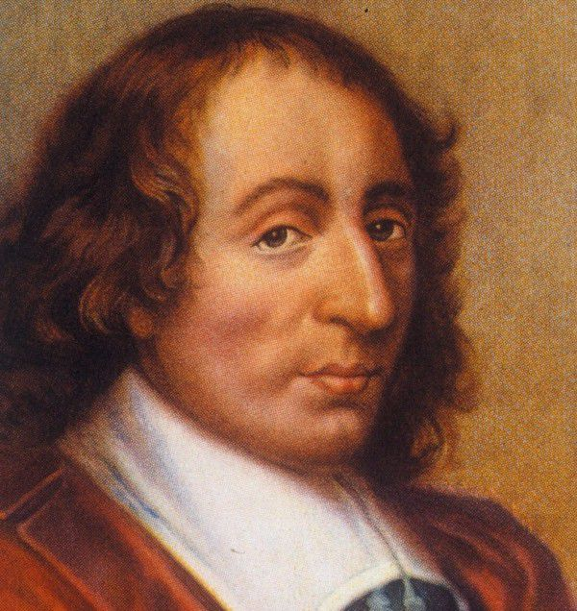
Pa-xcan : 1623-1662
Nhà vật lí học, nhà toán học, nhà triết học, văn học nổi tiếng người Pháp. Sáng chế ra máy tính năm 18 tuổi.

Slide 16

Đoạn 1
Một hôm Pa-xcan đi đâu về khuya, thấy bố mình - một viên chức tài chính vẫn - cặm cụi trước bàn làm việc. Anh rón rén lại gần. Ông bố vẫn mải mê với những con số: Ông đang phải kiểm tra sổ sách.
Dấu (-) đánh dấu phần chú thích trong câu.
-
-

Slide 17
Bài tập 1 : Tìm dấu gạch ngang trong mẩu chuyện dưới đây và nêu tác dụng của mỗi dấu.
Đoạn 2
“Những dãy tính cộng hàng ngàn con số, một công việc buồn tẻ làm sao !” - Pa-xcan nghĩ thầm. Trong óc chàng sinh viên trẻ tuổi chợt lóe lên một tia sáng. Anh lặng lẽ rút về phòng mình và vạch một sơ đồ gì đó lên giấy.
Dấu (-) đánh dấu phần chú thích trong câu.
-

Slide 18
Đoạn 3
Mươi hôm sau, ông bố rất ngạc nhiên thấy con mình ôm một vật gì kì lạ đặt trước bàn mình.
- Con hi vọng món quà nhỏ này sẽ làm bố bớt đau đầu vì những con tính - Pa-xcan nói.
Dấu (-) thứ nhất : Đánh dấu chỗ bắt đầu lời nói của Pa-xcan.
Dấu (-) thứ hai : Đánh dấu phần chú thích trong câu.
-
-

Slide 19
Bài tập 2 :
Viết một đoạn văn kể lại một cuộc nói chuyện giữa bố hoặc mẹ với em về tình hình học tập của em trong tuần qua, trong đó có dùng dấu gạch ngang để đánh dấu các câu đối thoại và đánh dấu phần chú thích.

Slide 20
Vừa đi làm về, mẹ hỏi em :
Con đã làm xong bài tập cô giáo giao chưa?
- Con làm xong hết rồi mẹ ạ - Em vui vẻ trả lời.

Slide 21
Sau bữa cơm, bố và em ngồi ở phòng khách xem ti vi và ăn hoa quả. Bỗng bố quay sang hỏi em:
- Dạo này con học tốt chứ Hoa?
- Dạ, thưa bố, con học vẫn tốt ạ! Hôm qua, cô giáo trả bài kiểm tra cuối kì, con được tận 4 điểm 10 ạ - Em vừa cười vừa vui vẻ trả lời.
Bố vừa xoa đầu em vừa nói:
- Vậy thì chắc chắn, kì này Hoa của bố đạt học sinh giỏi rồi?
- Dạ tất nhiên rồi bố. Điểm của con đứng thứ hai lớp, chỉ sau mỗi bạn lớp trưởng thôi ạ! - Em nhanh nhảu đáp.
Bố cười gật gù tỏ vẻ hài lòng.

